Slide 1


STRUCTURA ALTERNATIVĂ
-Modalități de reprezentare a sturcturilor alternative în mediul grafic Scratch-
Profesor: Savin Bianca-Alice
Disciplina: Informatică și T.I.C

Slide 2
Structura Alternativă-IF
Structura alternativă este folosită pentru a face alegerea între două operații/instrucțiuni(sau secvențe de operații/instrucțiuni) după ce evaluezi o condiție. Condiția sau expresia evaluată poate fi adevărată sau falsă. Structura alternativă are forma:
DACĂ condiție ATUNCI
instrucțiune1
ALTFEL instrucțiune2

Slide 3
Modul de execuție al structurii alternative este următorul:
Pas 1 : Se evalueaza condiția stabilindu-se o valoare a acesteia (Adevărat sau Fals).
Pas 2 : În funcție de valoarea de adevăr a condiției are loc una din cele doua operații, aflate pe ramuri diferite. În cazul în care condiția este adevărată se vor executa grupul de instrucțiuni1, iar în caz contrar (condiția este falsă) se vor executa instrucțiuni2.

Slide 4
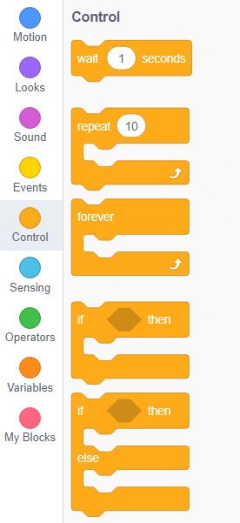
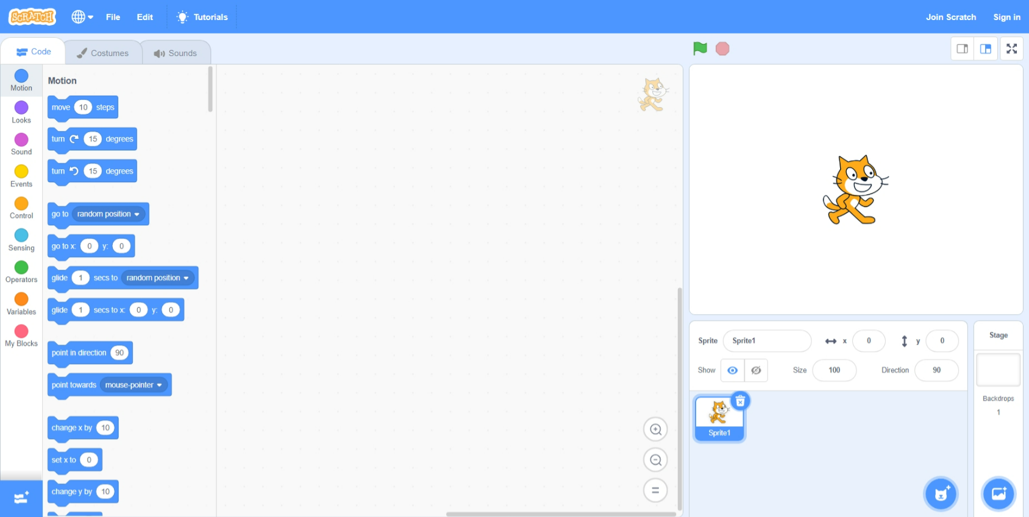
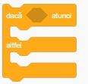

Mediul grafic Scratch
Aplicația Scratch conține în categoria de butoane Control două blocuri dacă (if), unul cu ramură altfel și altul fără. Ambele blocuri permit introducerea unei condiții și una sau mai multe instrucțiuni pe ramurile atunci și altfel, respectiv atunci, în funcție de blocul ales.
.

Slide 5
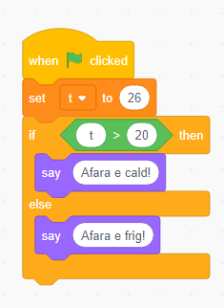
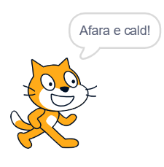
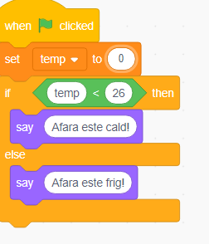
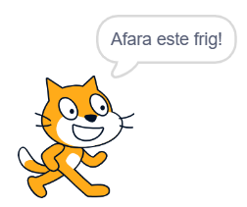
➢Exersăm împreună
Exercițiul 1
Scrieți un program în Scratch care verifică statutul vremii(daca este cald sau daca este frig) și afișează un mesaj corespunzător în funcție de temperatură.
Folosind noțiunile învățate, se va realiza exemplul următor în care am utilizat structura alternativă în mod grafic. În acest exemplu vom folosi structura alternativă pentru a verifica termeratura iar în funcție de valoare pe care temperatura o are se va stabili dacă afară este cald sau frig.

Slide 6

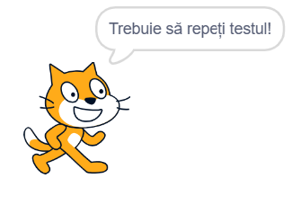
Exerciții
1
Deschide mediul Scratch și creează un nou proiect.
Adaugă o variabilă pentru nota obținută:
  Fă clic pe categoria "Variabile" din paleta de blocuri.
  Fă clic pe butonul "Creează o variabilă" și numește-o "nota".
Adaugă un bloc de introducere a notei:
  Fă clic pe categoria "Sensibilitate" din paleta de blocuri.
  Trage blocul "cere [nume_variabilă] și așteaptă" în zona de script.
  Înlocuiește "nume_variabilă" cu "nota".
Verifică nota pentru a determina rezultatul testului:
  Fă clic pe categoria "Control" din paleta de blocuri.
  Trage blocul "dacă ... atunci" în zona de script.
  Fă clic pe categoria "Operatori" și trage blocul "variabilă >= valoare" în spațiul "...".
  Înlocuiește "variabilă" cu "nota" și "valoare" cu "5".
Dacă nota este mai mare sau egală cu 5, afișează mesajul "Ai trecut testul!":
  Fă clic pe categoria "Aspect" din paleta de blocuri.
  Trage blocul "spune" în spațiul "atunci" al structurii alternative.
  Înlocuiește textul din interiorul blocului "arată" cu mesajul "Ai trecut testul!".
Dacă nota este mai mică de 5, afișează mesajul “Trebuie să repeți testul!":
  Fă clic pe categoria "Aspect" din paleta de blocuri.
  Trage un alt bloc "spune" în spațiul "altfel" al structurii alternative.
  Înlocuiește textul din acest al doilea bloc "arată" cu mesajul "Trebuie să repeți testul!".

